Slide 1
ARANY JÁNOS: VOJTINA ARS POETICÁJA
1861.
Költői hitvallás abból a korszakából, amikor elhallgat

Slide 2
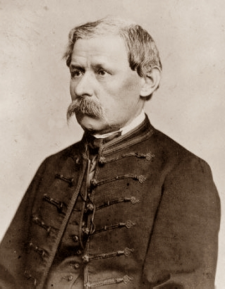
Ars poetica = költői hitvallás
Vojtina jelentése: Mátyás a 40-es években Pestre került tót diák, aki a fővárosi írók közt ismert amatőr „versírócska” volt. Ironikusan a tehetségtelen írók neve. A korában megjelenő rossz költők ellen szól gúnnyal.
Valójában a címzett: a költő, önmaga

Slide 3
A költő feladatát vizsgálja filozofikusan.
Indítás: „Tele vagyok, dallal vagyok tele” – ihlettel teli pozitív költői alapállás DE szójátékkal ellentétes értelművé válik: „Tele vagyok”
Eredmény keserű alaphangulat. Oka:
Nincs olyan költői téma, amiről lehetne írni, jót írni.
A legfőbb téma: a haza - már erről sem lehet lelkesítőt írni.
Az álköltők (Vojtina) frázisokban éltetik a jelenben e témát.
Az igazi költő „éneklőből…énektanár” lett (nagykőrösi tanításra
utal) .

Slide 4
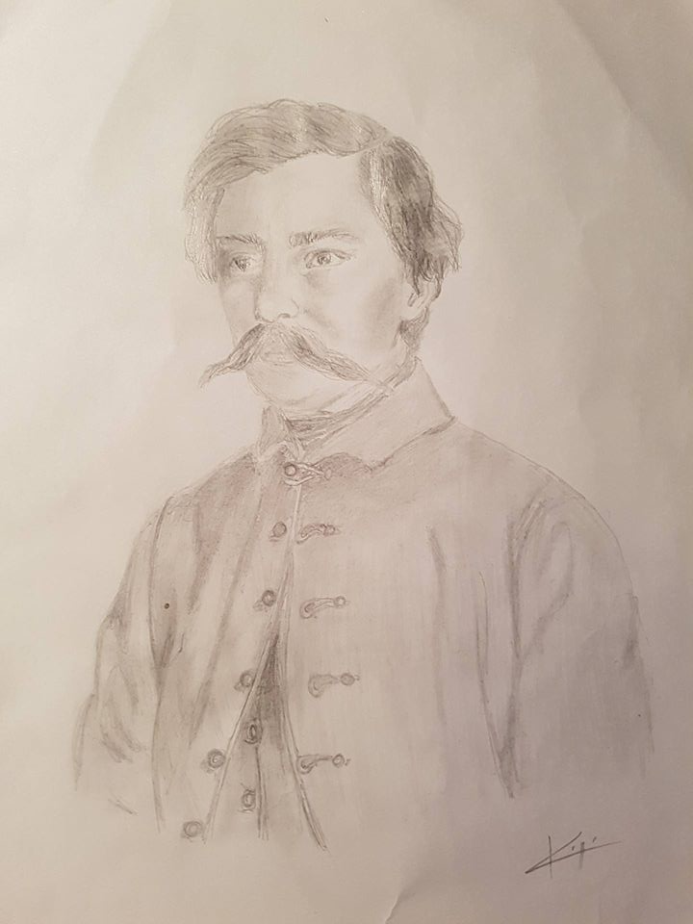
„Mendacem oportet esse memorem” (hazug embernek kell a jó
memória).
Hazudjon vagy a valóst írja a költő? Válasz: szükséges a költői hazugság.
Indokok:
A költő feladata: meggyőzni az olvasót arról, hogy az igazat és valóságosat ír,
Irodalmi példák érvként: Bánk bánt, Mátyást a költők tették hőssé műveikben, de ezzel értéket teremtettek.
A rajzot Dobos Kitti, a csapat egyik
tagja készítette.

Slide 5
Hosszú filozófiai gondolatsor után levonja a következtetést:
valóság = leírt igaz
A valóságos rútat, értéktelent érdemes-e nemesíteni a
művekben?
A költő célja: eszmét adni, amellyel jelent és jövőt alakíthat.
A témát a jelenből kell(ene) nyerni.
Az elmélkedésnek, keserű gondolatoknak megfelelő forma: versszakokra bontás nem egyforma, áradó sorok.

